Slide 1

I N I N DER

Slide 2
車門安全裝置

Slide 3
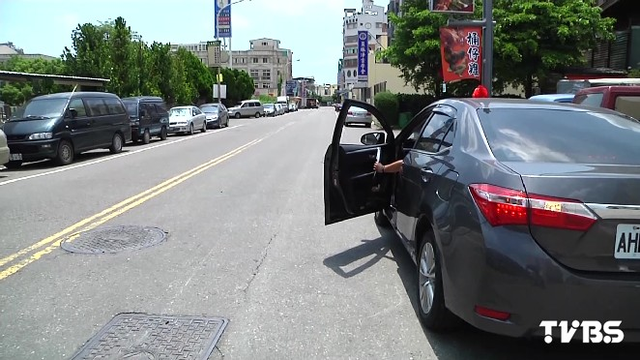

Slide 4
聲納
Notes:
1. 聲納測開門有無騎士
2. 針對高速公路緊急狀況，發生異常事件時（傾斜或翻覆），用加速器or陀螺儀偵測，然後將GPS發送到公有雲，將出事狀況發送給附近車輛。
3. 自動將寄簡訊給重要人士（如家人）。
4.

Slide 5

BRAKE!
聲納
Notes:
1. 聲納測開門有無騎士
2. 針對高速公路緊急狀況，發生異常事件時（傾斜或翻覆），用加速器or陀螺儀偵測，然後將GPS發送到公有雲，將出事狀況發送給附近車輛。
3. 自動將寄簡訊給重要人士（如家人）。
4.

Slide 6
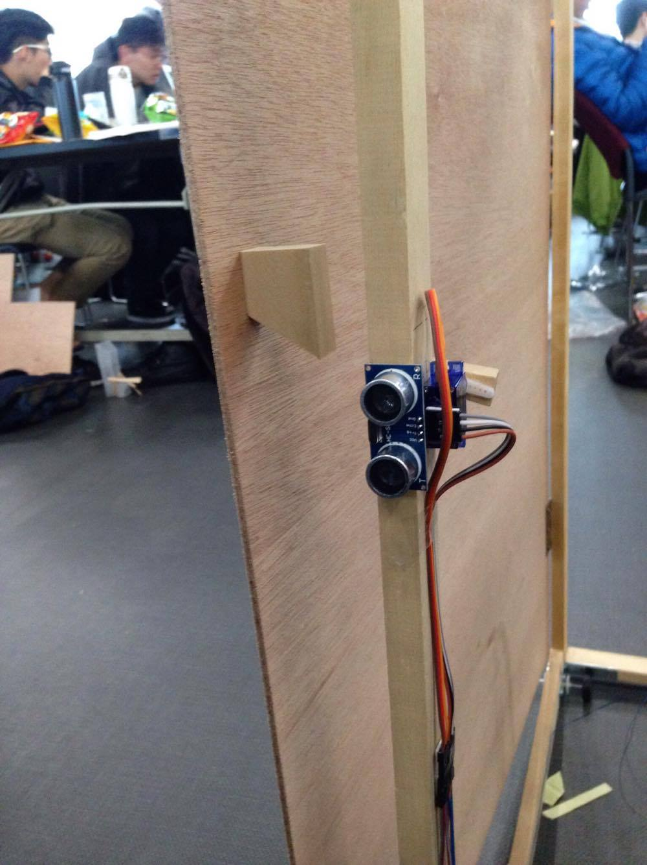
車門
brake
機構
聲納
Arduino

Slide 7
A柱防撞裝置

Slide 8
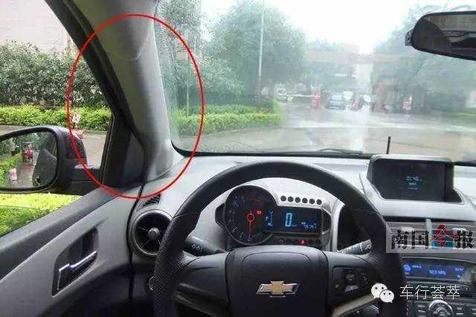

Slide 9

紅外線感測
＋聲納

Slide 10
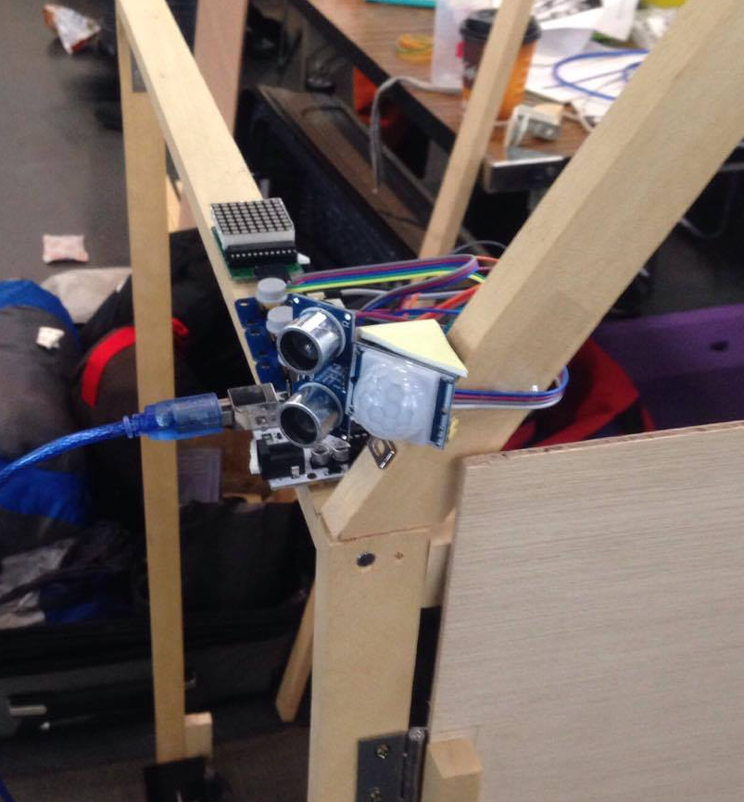
Arduino
紅外線感測器
聲納

Slide 11
翻車通報系統

Slide 12
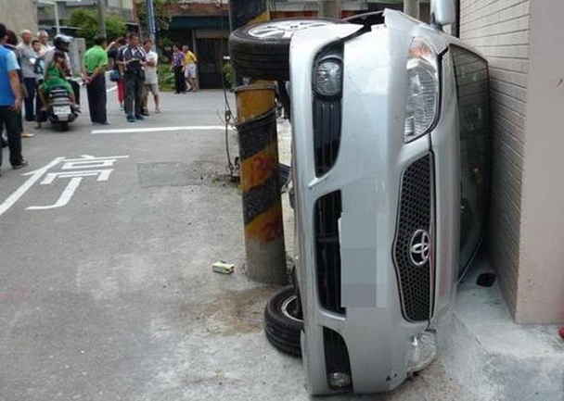

Slide 13

發送GPS位置到公有雲
發送SMS簡訊到家人手機及
救護單位
通知附近車輛
偵測到車輛傾斜或翻覆

